Slide 1
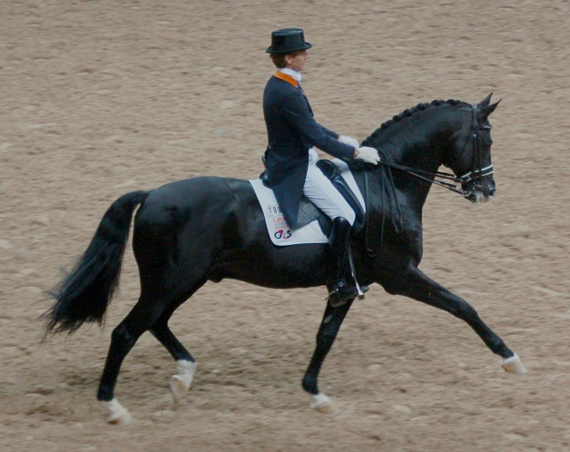
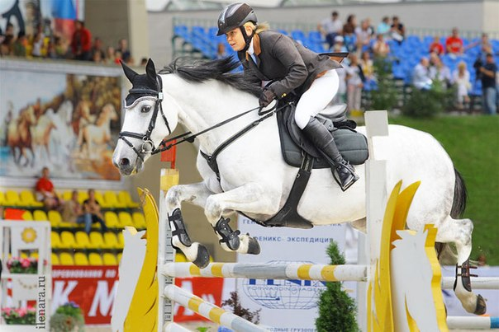
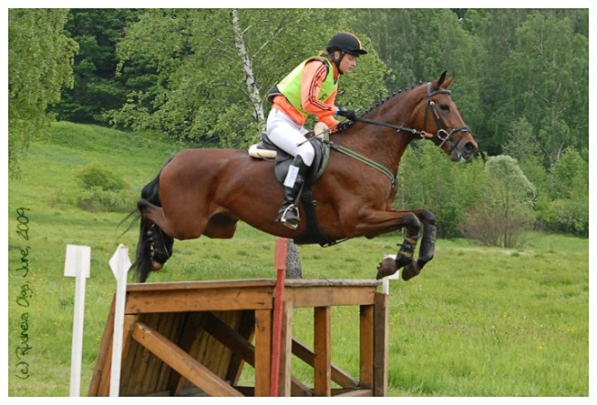
Виды конного спорта
Барбашин Ярослав

Slide 2
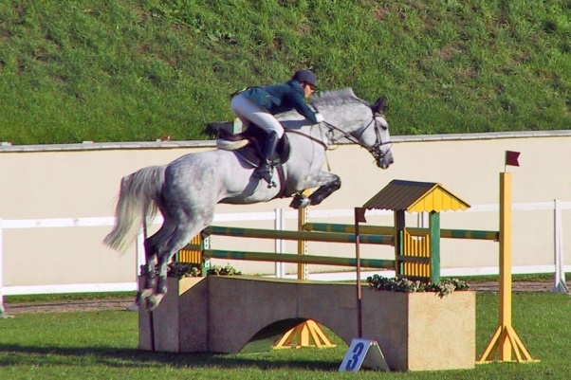
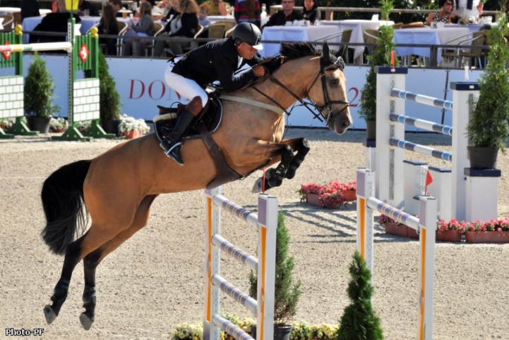
Конкур
Конку́р — соревнования по преодолению препятствий в определенном порядке и определенной сложности и высоты, проходящие на конкурном поле.
Конкур — наиболее зрелищный вид конного спорта. Для успешного участия в нём требуется длительная и упорная тренировка спортсмена и лошади. Всадник должен обладать смелостью и решительностью, тонким расчётом, высоким искусством управления лошадью, хорошей общефизической подготовкой. От лошади требуются большая сила, мощный подход к барьеру и отталкивание, высокая координация движений, умение сохранять равновесие при полёте над препятствием и при приземлении, а также гибкость и пластичность движений.
Родиной конкура считается Франция. В пятидесятых годах XIX столетия на парижской выставке лошадей впервые были проведены соревнования по прыжкам через разнообразные препятствия, получившие название «конкур-иппик».
Со второй половины XIX века конкур-иппики стали проводится в Бельгии и Италии, с 1895 года — в России, позже — в Германии и Америке. Затем конкуры, как их стали сокращенно называть, акклиматизировались и на Британских островах. Масштабы проведения конкуров расширялись, техника напрыгивания и тактика конкурной езды совершенствовалась. Росла популярность этого вида спорта. В результате, в 1900 году прыжковые соревнования были включены в программу II Олимпийских Игр в Париже.

Slide 3
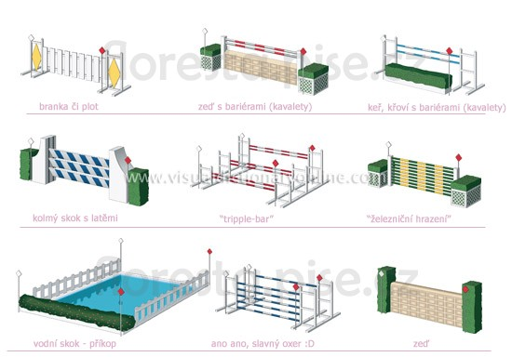
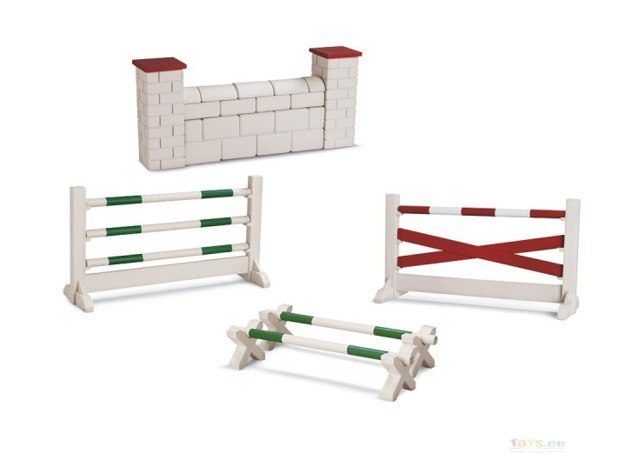
Виды препятствий
В конкуре существуют различные виды препятствий, на преодоление которых у лошади уходит различное количество сил.
Крестовина — высотное препятствие, жерди располагаются крест-накрест — на двух стойках, причём один конец жерди закреплён на первой стойке выше, чем другой конец этой же жерди, закреплённый на противоположной стойке.
Забор— высотное препятствие в виде жердевого забора, жерди закреплены на двух стойках.
Стенка — высотное препятствие. Сделано в виде глухой стены, из деревянных блоков.
Тройник — широтное препятствие. Тот же принцип, что и у брусьев, только 3 параллельных жерди.
Канава — широтное препятствие, обязательно должна входить в состав маршрутов крупных соревнований. Канава может быть сухой или сырой. Ширина канавы 200—450 см.
Оксер (брусья) — является широтным препятствием, заставляющим лошадь преодолевать определенную высоту и ширину. Даже если оксер состоит из нескольких элементов, он все равно считается одиночным препятствием, которое преодолевается одним прыжком.
Существуют так же системы. Это несколько препятствий, расположенные на расстоянии одного/двух/трех темпов (в зависимости от сложности) друг от друга. В зависимости от количества препятствий системы могут быть двойными или тройными.

Slide 4
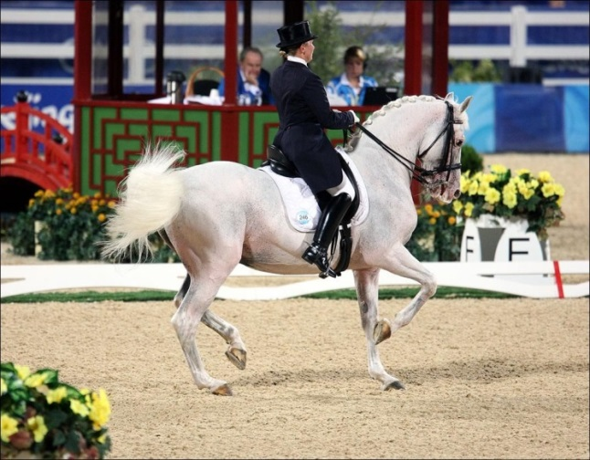
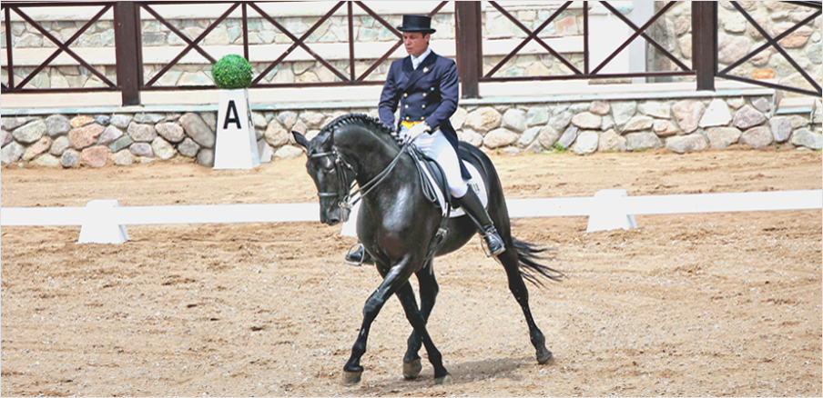
Выездка
Выездка, по международной терминологии — дрессура — высшая школа верховой езды и олимпийский вид спорта. Выездка считается самым элегантным видом конного спорта. В этом виде спорта всадник должен продемонстрировать: способность лошади к правильным и производительным движениям на всех аллюрах в различном темпе, от сокращённых до прибавленных, плавные и ритмичные переходы из одного аллюра в другой, правильную стойку, осаживание, движения с боковыми сгибаниями, вырабатываемые специальной тренировкой сложные движения. В выездке важно наличие импульса - стремление к движению вперёд, полная послушность средствам управления, действия которых должны быть почти незаметными. Оценивается также общий вид лошади, её гармоничность и природная способность к эластичным красивым движениям. Соревнования по выездке проводятся в стандартном манеже 60x20м, имеющем буквенную разметку своей площади.
Помимо обязательных программ с установленными схемами в соревнованиях высокого ранга, в том числе и на олимпийских играх, могут быть и произвольные программы, так называемый «кюр», где спортсмены под музыкальное сопровождение демонстрируют в любой последовательности принятые в выездке упражнения. Это наиболее красочные и интересные выступления, где многое зависит от композиции и подобранной к ней музыки.

Slide 5
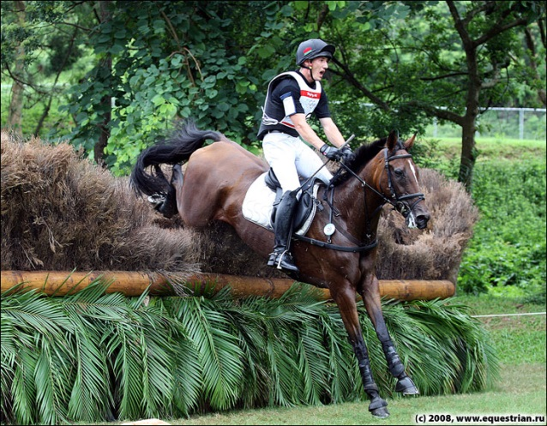
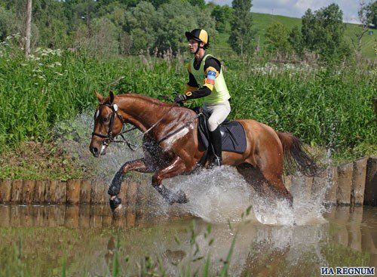
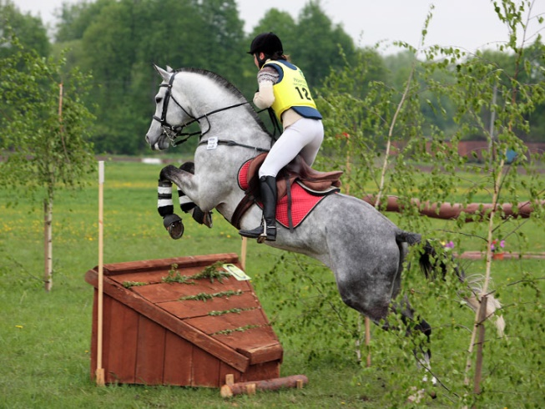
Троеборье
Конное троеборье - вид конного спорта, который состоит из манежной езды, полевых испытаний или кросса (второй день), преодоления препятствий или конкура (третий день). Все эти три испытания должны быть пройдены на одной лошади, они позволяют увидеть тренированность и разностороннюю подготовку коня. Первый день выездки предназначен чтобы показать ее выезженность и послушание. Второй день кросса - это основное испытание, в ходе которого выявляют насколько тренирована, резва и вынослива лошадь, а также ее способность к прыжкам. Он проходит по пересеченной местности с недвижимыми (мертвыми) барьерами. Третий день конкура предназначен для проверки на работоспособность и энергии лошади после трудных полевых испытаний. Раньше этот вид был исключительно уделом военных, так как позволял увидеть, насколько лошадь подготовлена к предстоящим ей испытаниям на войне. Сейчас троеборье включено в программу Олимпийских игр.

Slide 6
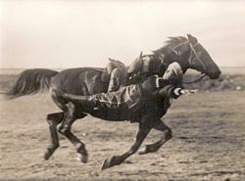
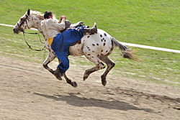
Джигитовка
Джигитовка - скачка на лошади, во время которой ездок выполняет гимнастические и акробатические трюки, военно-прикладной вид конного спорта. Возникла и развивалась у народов Кавказа, Средней Азии, казаков как естественный способ верховой езды, подготовки ездока и лошади. Казачий вид спорта^{[4]}. Джигитовка является родоначальницей вольтижировки.
Сложнейшие элементы и наибольшее распространение джигитовка получила у казаков в XIX веке.
К обязательной джигитовке относились: стрельба с коня и рубка чучел, поднимание предметов с земли, подъём на коня пешего товарища, увоз раненого одним или двумя всадниками, соскакивание и вскакивание на коня на карьере.
Упражнения спортивной джигитовки выполняются на лошади, скачущей широким галопом по прямой ровной дорожке длиной 360 м и шириной не менее 10 м. Упражнения по сложности делятся на три группы. В первой группе (оценка 1 балл за упражнение) — толчки о землю с посадкой в седло. Во второй группе (оценка 2 балла за упражнение) — толчки, выполняемые в один темп с хватом за переднюю или заднюю луку, «ножницы» и поднимание с земли колец с одной стороны лошади. В третьей группе (оценка 3 балла за упражнение) самые сложные упражнения — «уральская вертушка» и другие.

Slide 7
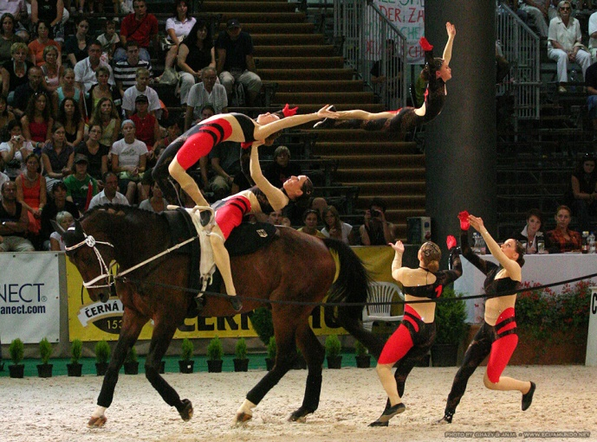
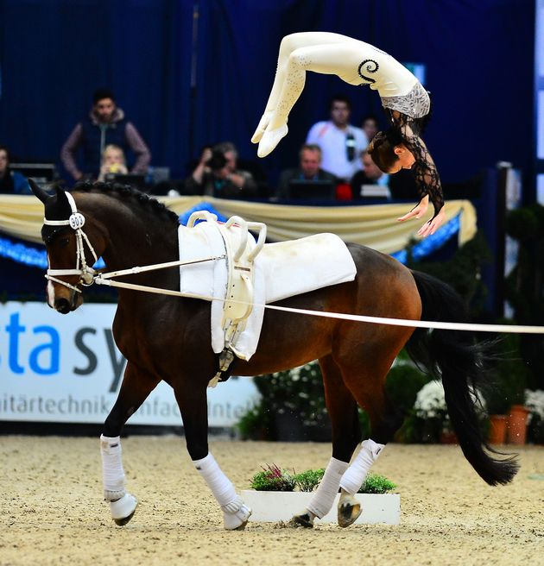
Вольтижировка
Вольтижировка — вид конного спорта: выполнение гимнастических и акробатических упражнений (в одиночку, парой или группой) на лошади, движущейся по кругу шагом или галопом. Спортсмен, занимающийся вольтижировкой, называется вольтижёр. Движением лошади управляет стоящий в центре круга кордовый. В состав вольтижировочной группы входят шесть спортсменов, кордовый и лошадь.
В групповом зачёте юношеской возрастной категории к соревнованиям допускаются спортсмены в возрасте до 18 лет, во взрослой возрастной категории в соревнованиях участвуют спортсмены любого возраста. В индивидуальном и парном зачёте взрослой категории нижняя возрастная планка — 16 лет, а в юношеской — 14 лет. В юношеской возрастной категории для индивидуального и парного зачётов применяется верхнее ограничение — 18 лет. В детской возрастной категории проводятся соревнования только в индивидуальном зачёте для спортсменов 12-14 лет.
Возраст лошади, участвующей в соревнованиях международного уровня должен быть не менее 7 лет. Для участия в национальных турнирах допускаются и более молодые лошади.
Соревнования включают в себя Обязательную и Произвольную программы, которые выполняются под индивидуальную музыкальную фонограмму. В индивидуальных соревнованиях высшего уровня, кроме Обязательной и Произвольной, исполняется также Техническая программа. В Произвольной и Технической программах музыкальное сопровождение должно сочетаться с костюмом вольтижёра и подчёркивать выбранный образ. Вольтижировка является одной из 7 основных дисциплин Международной федерации конного спорта (FEI).

Slide 8
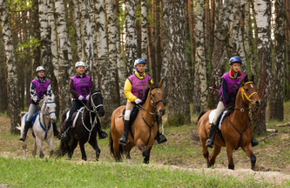
Конные пробеги
Дистанционные конные пробеги — это дисциплина конного спорта, в которой первенство определяется по лучшему времени прохождения дистанции спортсменом на лошади при условии сохранения в норме её физиологических показателей. Дистанционные конные пробеги (ДКП) направлены на развитие дистанционной выносливости лошади и умения всадника правильно рассчитать физические возможности лошади на дистанции. Соревнования по пробегам проводятся в естественных природных условиях, на специально размеченной трассе, с измерением времени прохождения дистанции и с проведением ветеринарного контроля лошади в течение всего соревнования. В рамках соревнования по пробегам может проводиться конкурс на лучшее состояние лошади. Правила соревнований по пробегам значительно различаются в разных странах. Конные пробеги могут проводиться с ограниченной скоростью (обычно не более 16 км/ч на дистанциях 30 км, 40 км, иногда 80-90 км в день) и без ограничения скорости (на дистанциях до 160 км в день). В соревнованиях могут участвовать лошади любых пород, однако в пробегах высокого уровня (мировых чемпионатах, чемпионатах Европы и др.) доминируют лошади арабской породы благодаря природной выносливости и особенностям селекционной работы.

Slide 9
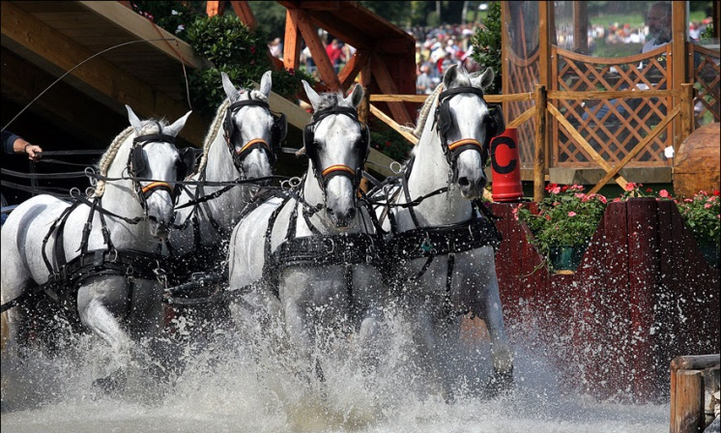
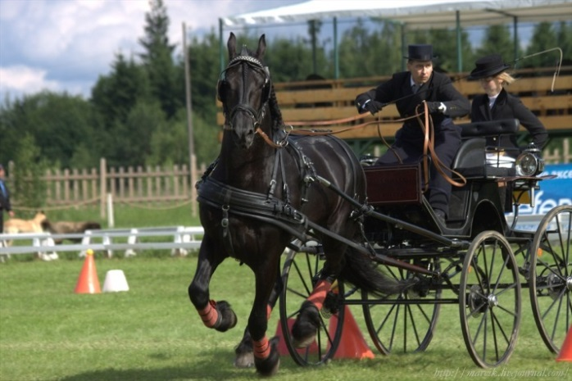
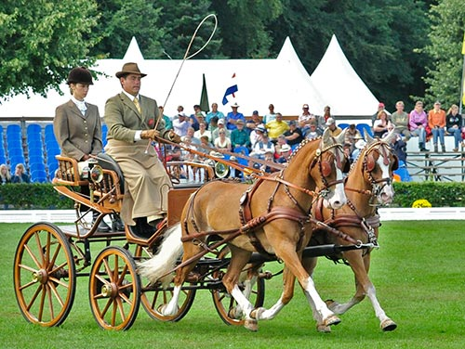
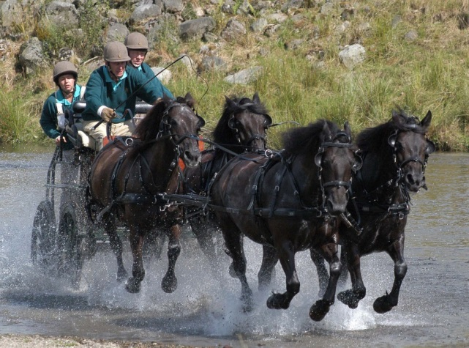
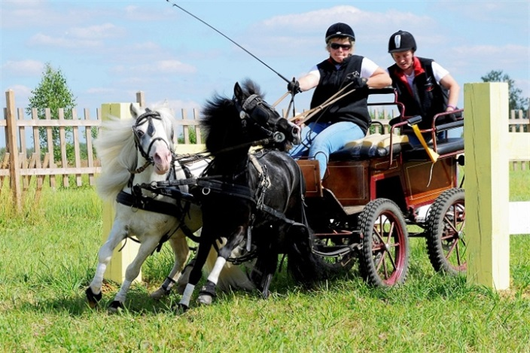
драйвинг
Трёхдневное состязания упряжек: дрессаж, марафон и паркур
Упряжки – одноконные, пары и четверики лошади и пони

Slide 10
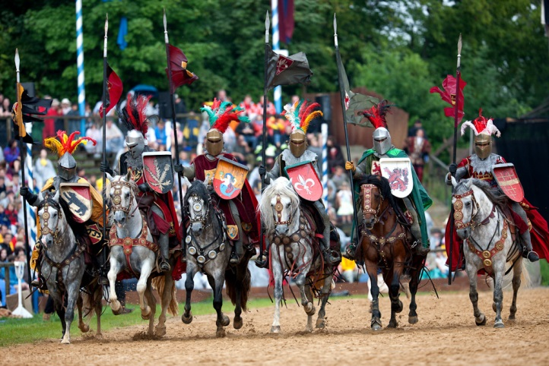
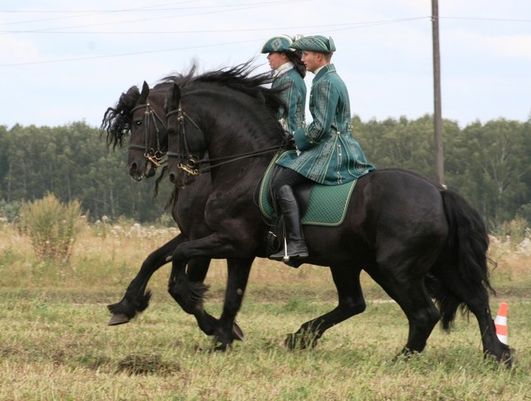
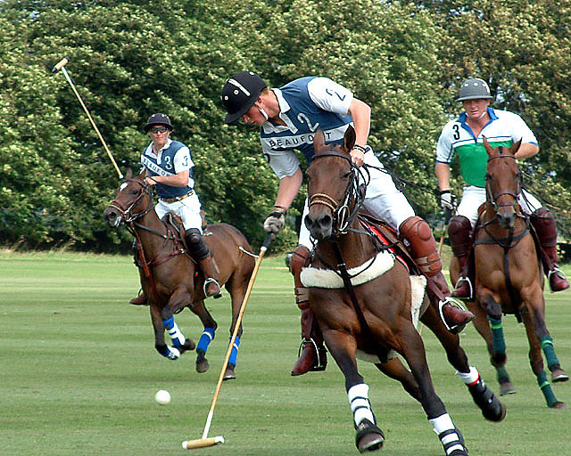
Национальные конные игры
Эстафеты - джим-хана, лисичка, догони девушку (кыз-куу),КАДРИЛИ, ПА-ДЕ-ДЕ,
командные игры – пушбол, конное поло, козлодрание (кок-пар),
Конные единоборства – иссинди, бой султанчиков, рыцарские бугорты
РЕЙНИНГ и ковбойская рабочая выездка, конные корриды и строевые езды почетных караулов мира

Slide 11
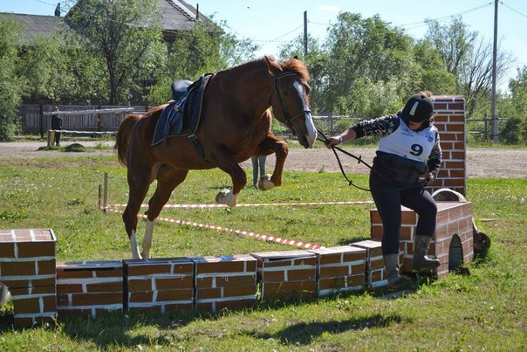
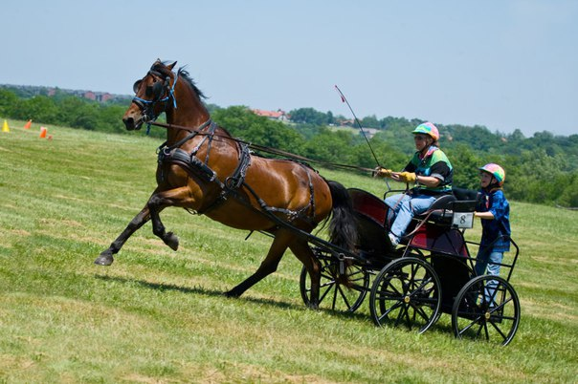
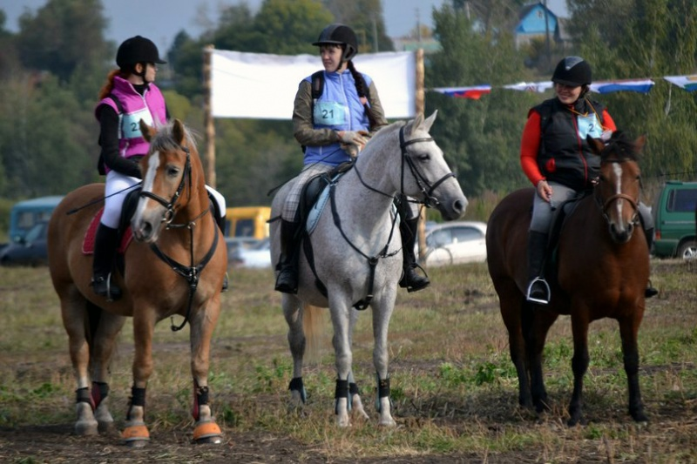
Конный туризм
Маршруты и Дистанции на средствах передвижения – Кони.
Верхом и в упряжи.

Slide 12
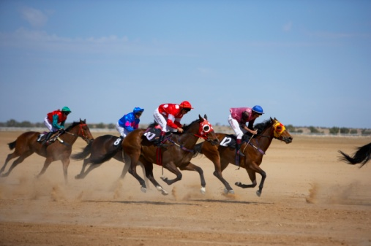
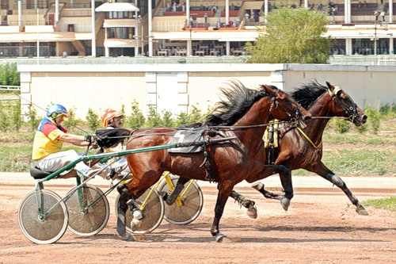
Испытания племенных лошадей
Верховые испытания молодняка лошадей и пони: шоу-ринги, кёрунги, шпрингарты, заводские испытания лошадей.
Тяжеловозных пород: силовая и скоростная доставка грузов, пахота
Скачки: гладкие, барьерные, стипль-чезы
Бега: рысь в качалке и рысь под седлом, соревнования иноходцев
Состязания троек

Slide 13
Спасибо за внимание!

